Slide 1
조교 등록
new eTL

Slide 2
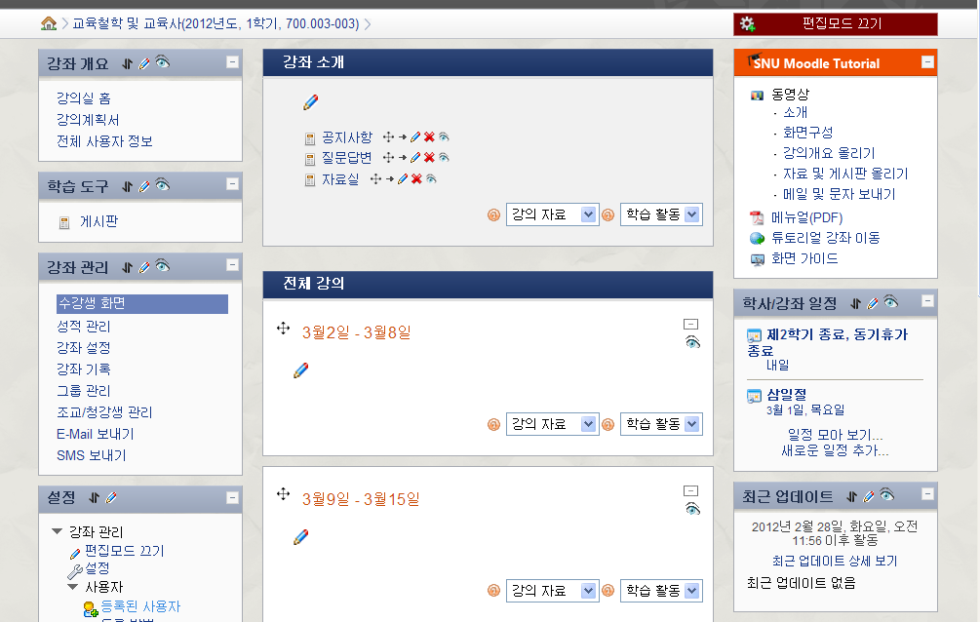
진행강좌에서 강좌명 선택 후 강의실에서 편집모드 껴기

Slide 3
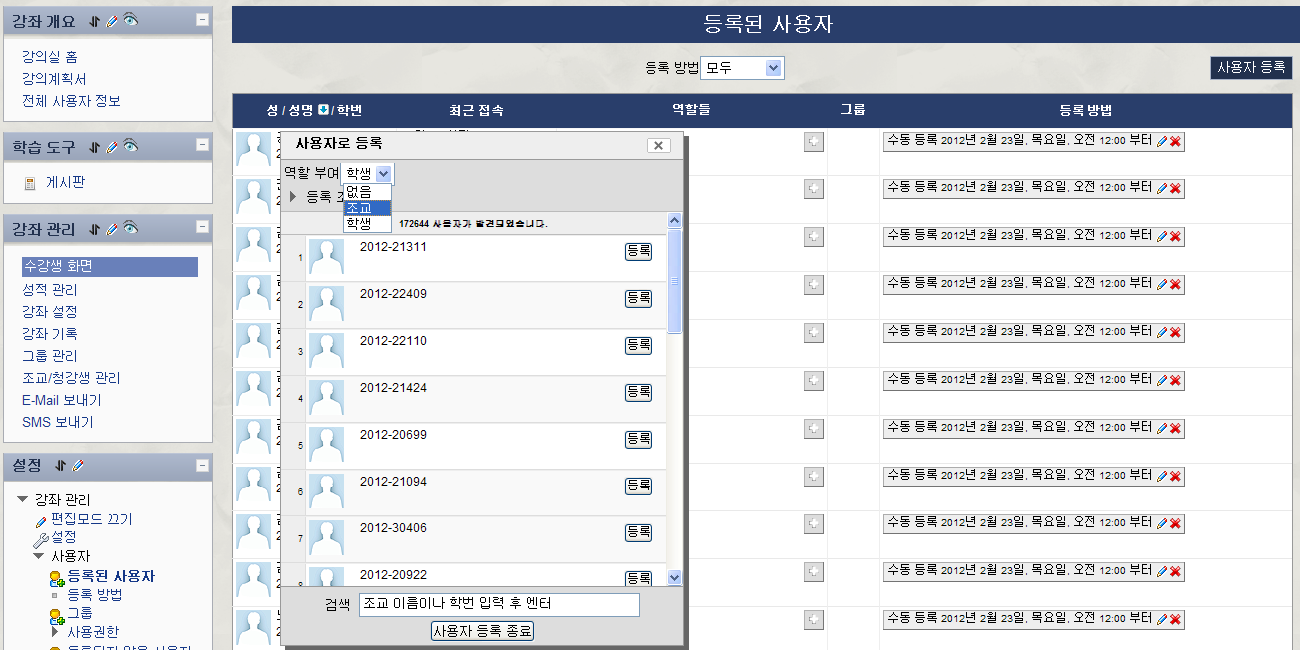
설정>사용자>등록된 사용자에서 ②사용자 등록>조교 검색하여 등록
②
③
⑤
①
④

